Slide 1
Badnjak i Božić
Automehatroničari 1.c

Slide 2
Badnjak
Badnjak, Badnji dan ili Badnja večer je naziv dana prije Božića u kršćanskom kalendaru.
Ovo je dan prije Božića, dan kada se slavi rođenje Isusa Krista.
"Badnjak" je također ime za drvo koje se pali na ognjištu za Badnjak.

Slide 3
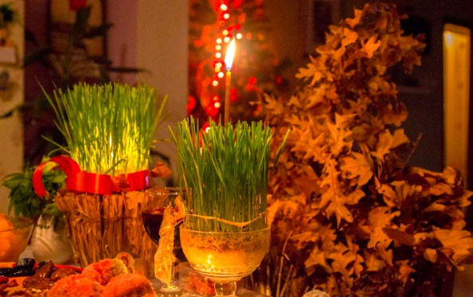

Slide 4
Božić
Božić je kršćanski praznik koji proslavlja rođenje Isusa Krista.
Božić slavimo 25. prosinca.
Riječ Božić zapravo je umanjenica riječi Bog, a potom je preuzeta kao naziv praznika te označava da se na taj dan rodio Isus Krist.

Slide 5


Slide 6


